Slide 1
EL ASMA
Grupo Trabajo:
“Estrategias de actuación para la salud y la calidad de vida de nuestros alumnos”
C.E.P. DE CÓRDOBA

Slide 2
¿Qué es el asma?
El asma es una enfermedad respiratoria crónica no transmisible (no contagiosa) de los pulmones que inflama y estrecha las vías respiratorias. Las enfermedades crónicas son enfermedades que duran mucho tiempo. El asma causa períodos repetidos de sibilancias (silbidos o pitidos en al respirar), presión en el pecho, dificultad para respirar y tos.
Afecta a más de 300 millones de personas en el mundo.

Slide 3
Cuáles son los diferentes tipos de asma?
¿Sabías que existen diferentes tipos de asma?
Asma alérgica: tu respiración puede empeorar cuando te expones a alérgenos como el polen de las plantas, ácaros del polvo, o pelo de animales como perros y gatos.
Asma estacional: su aparición está relacionada con el polen de las plantas; empeora en primavera o a finales de verano.

Slide 4
¿Qué lo provoca?
El agente causante del asma puede ser el frío, o bien el ejercicio, o ciertos alérgenos que inflaman y cierran los bronquios, causando la falta de aire, la tos... Éstos pueden provocar también opresión en el pecho que es una característica de esta enfermedad respiratoria crónica.

Slide 5
¿Cómo se llama el virus que provoca el asma?
Investigadores estadounidenses que realizaron estudios en ratones comprobaron que las infecciones causadas por el virus sincitial respiratorio (VRS) despojan a las células del sistema inmunológico de su habilidad de calmar la inflamación en las vías pulmonares, informa James Gallagher de la BBC.

Slide 6
Síntomas del asma
En las personas con vías respiratorias sensibles, los síntomas de asma pueden desencadenarse por la inhalación de sustancias llamadas alérgenos o desencadenantes.
Los desencadenantes comunes del asma incluyen: animales (caspa o pelaje de mascotas), ácaros del polvo, el polen de las plantas, el moho… Infecciones respiratorias, como el resfriado común.

Slide 7
¿Cómo se detecta el asma?
Entre las pruebas de función pulmonar, la más común y fiable para el diagnóstico del asma es la espirometría, que consiste en medir la cantidad de aire que puedes inhalar y exhalar, así como el flujo de aire máximo, es decir, la velocidad con la que expulsas el aire de los pulmones.

Slide 8
¿Cómo se sabe si una persona tiene asma?
Entre los síntomas más comunes de los asmáticos se encuentran la tos, los silbidos o chillidos producidos al respirar, presión en el pecho y dificultad para respirar.
El asma se trata mediante un inhalador o nebulizador.

Slide 9
¿Por qué se produce?
El asma es una enfermedad respiratoria caracterizada por inflamación crónica de las vías aéreas (bronquios) que causa episodios recurrentes de sensación de falta de aire (disnea), pitos en el pecho con la respiración (sibilancias), tos y sensación de opresión en el pecho.

Slide 10
¿Qué es una crisis de asma?
La inflamación de bronquios se incrementa durante las crisis asmáticas, lo que dificulta la respiración. Durante una crisis asmática, también denominada ataque o episodio asmático, los pulmones también es posible que produzcan una gran cantidad de mucosidad pegajosa que obstruye parcialmente las vías respiratorias.

Slide 11
¿Cómo afecta el asma en el sistema respiratorio?
El asma es una enfermedad que afecta las vías respiratorias que van a los pulmones. Las vías respiratorias se inflaman y expanden al reaccionar con facilidad a ciertos factores, tales como los virus, el humo o el polen...
No es posible curar el asma, pero se puede controlar.

Slide 12
¿Cómo prevenir el asma?
Se pueden tomar medidas para controlar la enfermedad y prevenir los síntomas del asma.
Infórmese sobre el asma y cómo se puede controlar.
Use las medicinas como se las recete su médico.
Identifique y trate de evitar, en la medida de lo posible, las cosas que le empeoren (evite pues los desencadenantes de su asma).

Slide 13
Llevar un seguimiento de los síntomas
Un plan de acción escrito es una herramienta importante para determinar cuán bien está funcionando el tratamiento, en función de los síntomas de asma.
Junto con tu médico, debes crear un plan escrito que describa las medidas necesarias para controlar tu asma.

Slide 14
El plan puede ayudarte en lo siguiente:
Hacer un seguimiento de los brotes (exacerbaciones) de asma.
Determinar la eficacia de los medicamentos para controlar los síntomas.
Tomar nota de los efectos secundarios que provoquen los medicamentos, como temblores, irritabilidad o dificultad para dormir.
Controlar cómo funcionan los pulmones mediante un medidor del flujo espiratorio.
Evaluar en qué medida los síntomas afectan las actividades diarias como caminar, dormir y hacer las cosas cotidianas.
Ajustar los medicamentos cuando los síntomas empeoren.
Reconocer cuándo es necesario consultar con un médico o buscar atención de urgencia.

Slide 15
Planes para el asma
Muchos usan un sistema de «Semáforo» con zonas verdes, amarillas y rojas que corresponden al empeoramiento de los síntomas.
Este sistema puede ayudarte a determinar rápidamente la gravedad del asma y a identificar signos de un ataque de asma.
Algunos planes para el asma usan un cuestionario de los síntomas llamado «Prueba para el control del asma», a fin de medir la gravedad del asma en relación con el mes anterior.

Slide 16
¿Cuáles son los medicamentos de alivio rápido para el asma?
Algunos medicamentos de alivio rápido para el asma abarcan:
Albuterol (ProAir HFA, Proventil HFA, Ventolin HFA)
Levalbuterol (Xopenex HFA)
Metaproterenol.
Terbutalina.

Slide 17
¿Cómo se puede solucionar el asma?
Las medicinas para el asma se pueden tomar en forma de pastillas, pero la mayoría de ellas se inhalan. Para esto se usa un dispositivo llamado inhalador, que le permite a la medicina llegar directamente a los pulmones. No todos los inhaladores se usan de la misma manera.

Slide 18
¿Cómo se llama el aparato que se usa para el asma?
Un inhalador es un dispositivo médico utilizado para suministrar un medicamento en forma de partículas de polvo al organismo a través de los pulmones, y de aquí a los tejidos blandos. Es ampliamente utilizado para el tratamiento del asma y enfermedades pulmonares obstructivas.

Slide 19
¿Cuales son las vacunas para el asma?
Se usan para las personas alérgicas que tienen asma, rinitis, conjuntivitis, alergia a picaduras de abeja o avispa, o alergia a látex.
No se usan para alergia a alimentos, medicamentos, dermatitis atópica, dermatitis de contacto o urticaria-edema, aunque se están investigando vacunas para alergia a algún alimento.

Slide 20
¿Cuáles son los cuidados para una persona con asma?
Consejos para controlar el asma:
Evita los alérgenos que más te afecten.
Realiza ejercicios respiratorios habitualmente.
Sí al deporte, pero con precaución.
No fumes y aléjate de los ambientes con humo.
Llévate el sentido común cuando viajes.
Toma todos los días tu medicación, incluso aunque no sufras síntomas.

Slide 21
Recordamos que…
El asma, esta enfermedad que dificulta la respiración, puede convertirse en una enfermedad crónica de los pulmones que inflama y estrecha las vías respiratorias. Puede afectar a personas de todas las edades, aunque se presenta principalmente durante la infancia. Afortunadamente existen remedios caseros para la tos, y para la tos asmática en especial, que podrían ayudarte a disminuir o incluso curar este padecimiento.
Las personas que padecen de esta enfermedad, tienden a sufrir de episodios en que se obstruye la respiración. Es decir que durante un ataque de asma, las paredes de las vías respiratorias en los pulmones se hinchan y las vías respiratorias se contraen. Esto trae, en consecuencia, menos aire en el cuerpo y una mayor cantidad de mucosidad que obstruye, a su vez, las vías. Las causas de estos episodios pueden reducirse en factores como el humo de tabaco, ácaros del polvo, contaminación del aire exterior, humo de las fábricas, cucarachas, moho, ejercicio físico, etcétera.

Slide 22
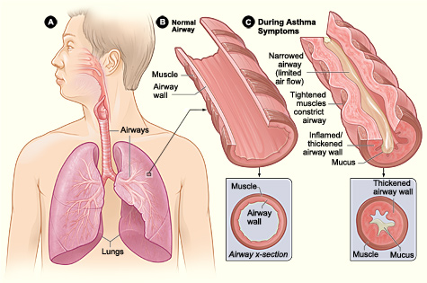
https://ecoosfera.com/2016/04/8-remedios-naturales-y-caseros-para-la-tos-asmatica/

Slide 23
¿Qué es bueno para el asma?
Si bien no se puede eliminar por completo esta enfermedad, se puede mantener bajo control previniendo los episodios asmáticos. A continuación te compartimos ocho remedios caseros para prevenir y reducir la tos o bronquitis asmática.
8 remedios naturales y caseros para la tos asmática:
Jengibre.
Cebolla.
Ajo.
Jugo de limón.
Miel.
Ginkgo biloba.
Cúrcuma.
Té verde.

Slide 24
Jenjibre
El té de jengibre es una alternativa natural para aliviar el asma, pues posee propiedades broncodilatadoras que ayudarán a respirar mejor.

Slide 25
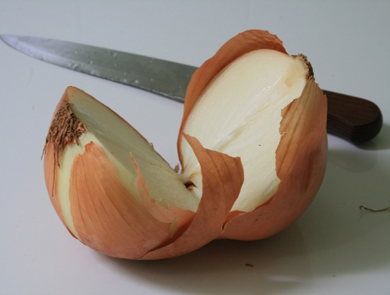
Cebolla
Gracias a que posee un flavonoide llamado quercetina, la cebolla ayuda a relajar los bronquios y a disminuir la constricción de las vías respiratorias. Entre sus compuestos, también se encuentra los tiosulfinatos, el cual se le conoce por sus propiedades antiasmáticas.

Slide 26
Ajo
Anteriormente, el ajo era usado como medicamento natural gracias a sus propiedades anti-inflamatorias. De hecho, el extracto de ajo reduce significativamente la inflamación de las vías respiratorias.

Slide 27
Jugo de limón
Ayuda a evitar que la mucosidad se acumule en los bronquios, mejorando la respiración y limpiando el aparato respiratoria de bacterias y gérmenes que dificultan el paso del aire.

Slide 28
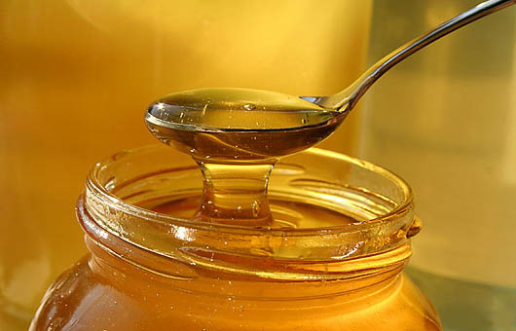
Miel
Es un expectorante y antiinflamatorio natural que ayuda a eliminar las flemas. Es útil para sacar el moco que se acumula en las vías respiratorias y bloquea el flujo de aire que podría desencadenarse o agravar un ataque de asma.

Slide 29
Ginkgo biloba
La hoja inhibe una sustancia que se encuentra en los pulmones y provoca la inflamación de las vías respiratorias. Actúa como broncodilatador y reduce la inflamación, por lo que se recomienda tomar dos veces al día una infusión de hojas de Ginkgo biloba (nogal de Japón).
https://es.wikipedia.org/wiki/Ginkgo_biloba

Slide 30
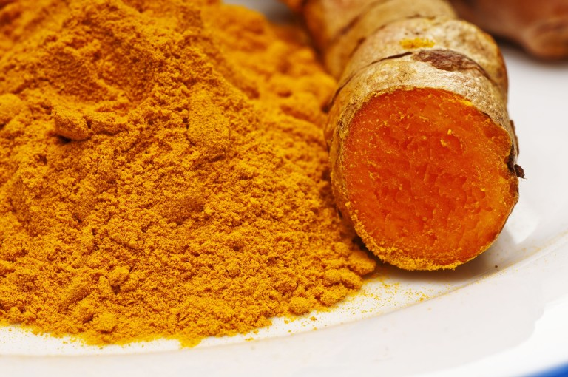
Cúrcuma
Es una especia con propiedades antiinflamatorias y expectorantes, la cual ayuda a controlar naturalmente el asma. La cúrcuma tiene una acción protectora en el sistema respiratorio.

Slide 31
Té verde
Es una fuente natural de teofilina, la cual es una sustancia con acción broncodilatadora que forma parte de numerosos fármacos usados para el tratamiento del asma. Relaja los músculos que soportan los tubos bronquiales, y se usa para prevenir y tratar el resoplo, la respiración entrecortada y la dificultad para respirar.

Slide 32
CUESTIONARIO DE REPASO
¿Qué es el asma?
Indica algunos agentes causantes del asma.
¿En qué consiste una crisis asmática?
¿Cómo se puede evitar o paliar una crisis asmática?
¿Qué es la disnea? ¿Y las sibilancias?
¿Qué son los broncodilatadores?m ¿Y un inhalador?
Nombra algunos remedios naturales y caseros para aliviar la tos asmática.

